Slide 1
ANGLICKÝ JAZYK

Slide 2
Angličtina na gt12
prvý cudzí jazyk vyučovaný na škole
14 kvalifikovaných učiteľov + ANJ lektor
2 špecializované učebne na výučbu ANJ
maturita na úrovni B2 – štvorročné gymnázium, C1 – päťročné bilingválne štúdium
moderný prístup vo vyučovaní s dôrazom na kľúčové kompetencie:
čítanie, počúvanie s porozumením, písanie, rozprávanie

Slide 3
Anglický lektor
lektor z anglicky hovoriacich krajín
konverzačné hodiny s dôrazom na autentickú komunikáciu
hodiny v každom ročníku

Slide 4
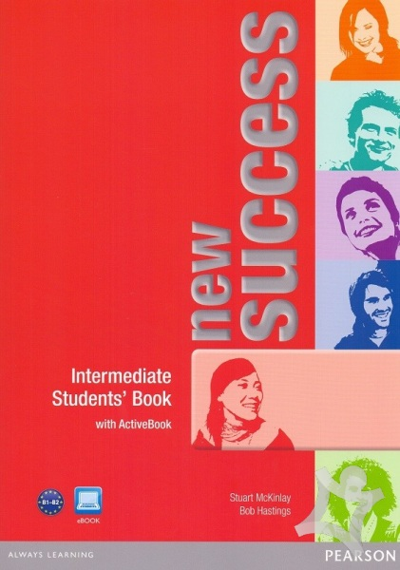
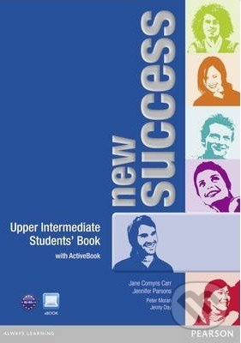

Slide 5
Bilingválne štúdium
1. ročník zameraný na intenzívnu jazykovú prípravu študentov
(9 hodín ANJ + 1 KAJ +1I GEO + 1 ANL + 1 RAK do týždňa)
odborné predmety v ANJ od 2. ročníka štúdia:
DEJ, GEO, OBN, BIO, INF

Slide 6
Maturita C1
5. ročník – povinná maturita na úrovni C1
pozostáva z písomného testu, slohovej práce a ústnej skúšky
ústna časť skúšky – opis obrázkov, rozhovor na 1 zo 16 komunikačných tém, rolová hra
možnosť maturovať v ANJ z odborných predmetov, ktoré sa vyučujú v ANJ
možnosť vykonať štátnu skúšku z ANJ jazyka

Slide 7
Ďakujeme za pozornosť

